Slide 1


ENDOUROLOGIA APARATULUI URINAR INFERIOR
Dr. Andrei pănuș

Slide 2
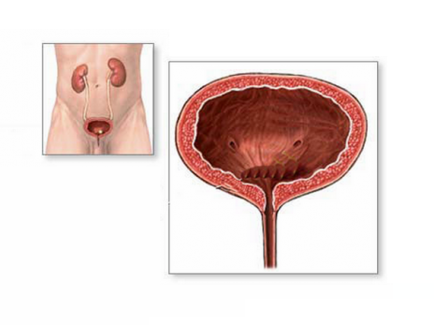
Vezica urinară
Organ cavitar, de formă relativ sferică în stare de repleție
Rol de rezervor în care se stochează urina între micţiuni
Capacitatea vezicală normală este de până la 400 ml
Perete constituit în principal din fibre musculare netede dispuse longitudinal, circular (detrusor)
Epiteliu tranzițional - Uroteliu
Situată în pelvis, subperitoneal,
retrosimfizar

Slide 3
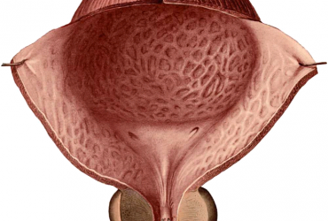
Vezica urinară
Formată din bază, apex, col, pereți: antero-superior, posterior, laterali
Baza vezicii urinare prezintă 3 orificii (două orificii ureterale şi colul vezical) care delimitează o arie triunghiulară - trigonul vezical.
Apexul este conectat cu ombilicul prin ligamentul ombilical (uraca)
Colul vezical conține sfincterul urinar neted și se continuă cu uretra/prostata
Peretele anterosuperior este acoperit de peritoneu
Peretele posterior se invecinează cu rectul la bărbat și cu vaginul și colul uterin la femeie

Slide 4
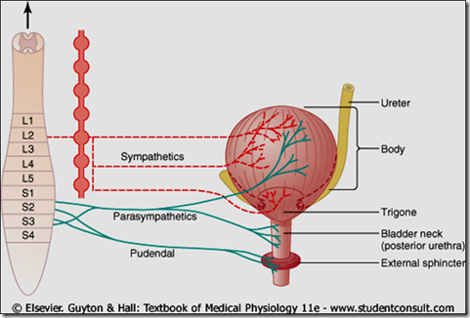
Vezica urinară
Vascularizația:
    A. vezicală superioară și inferioară – ramuri din A. iliacă internă
    Plexul venos vezical – plexul venos prostatic – V. iliacă internă
Drenajul limfatic: ganglionii limfatici iliac intern, extern și obturator
Inervația - plexul hipogastric inferior compus din:
    Fibre simpatice (L1, L2)
    Fibre parasimpatice (S2, S3, S4)
    Fibre senzitive splanhnice (n. rușinos)
  Centrul pontin al micțiunii:
- locus caeruleus

Slide 5
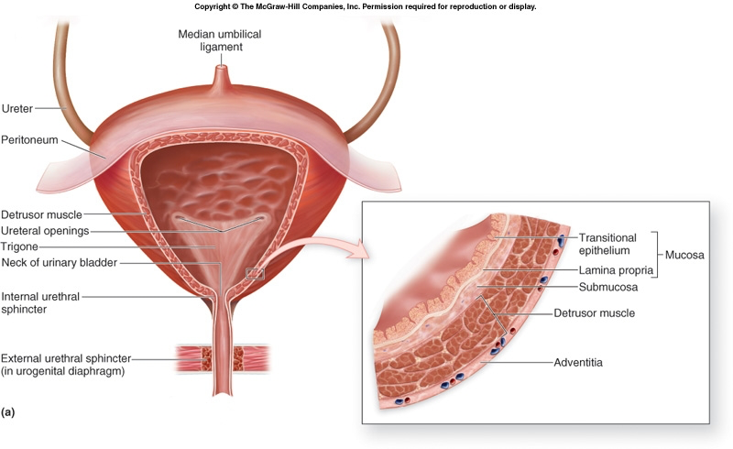

Slide 6
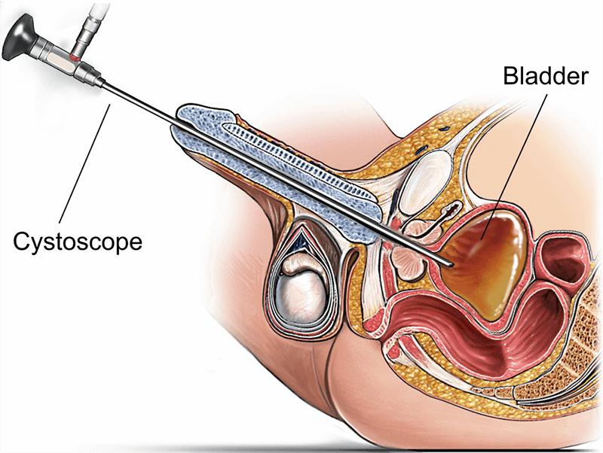
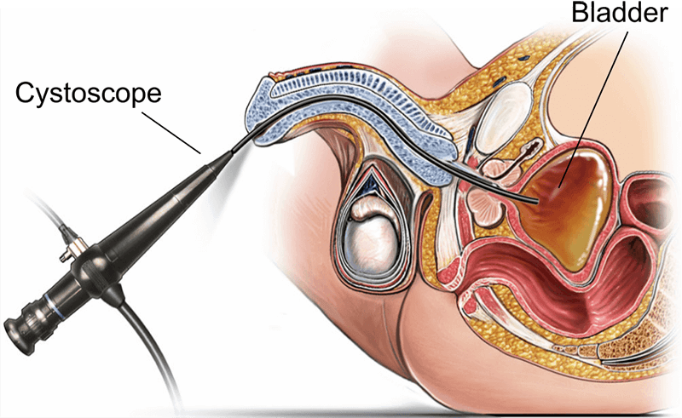
CISTOSCOPIA
Este o procedură endoscopică ce le permite medicilor urologi sa examineze uretra, prostata si vezica urinară
Aceasta se practică folosind cistoscopul. Acesta poate fi rigid sau flexibil cu calibru variabil intre 16-25 Ch
Cistoscopie rigidă
Cistoscopie flexibilă

Slide 7
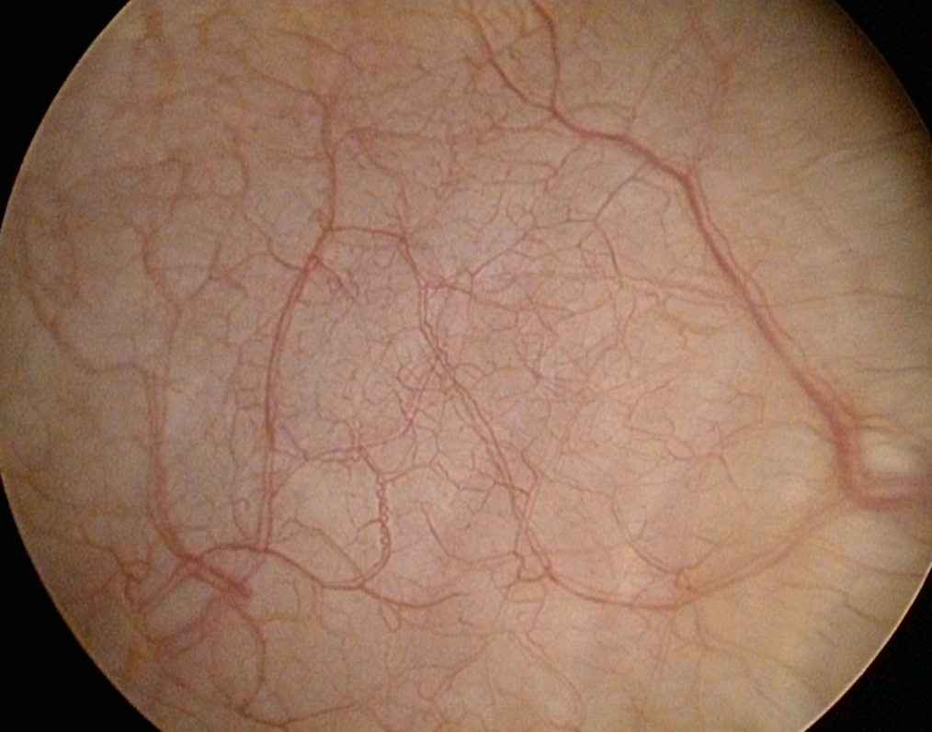
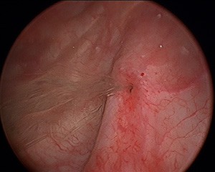
Aspecte endoscopice
aspect normal cistoscopic al VU în repleție
orificiul ureteral stâng elimină urină limpede

Slide 8
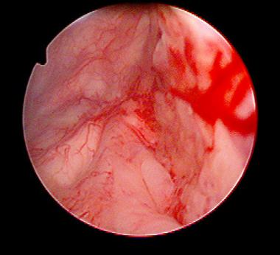
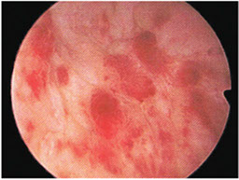
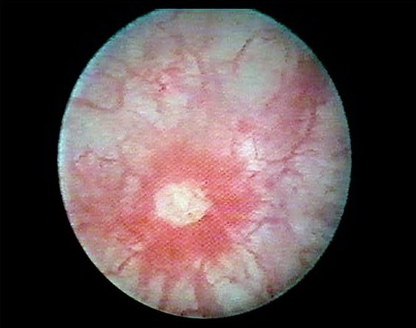
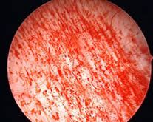
Patologie endoscopică vezicală - Cistitele
Cistită acută hemoragică
Leziuni cauzate de SUV
Cistită interstițială
Ulcer Hunner (IC)

Slide 9
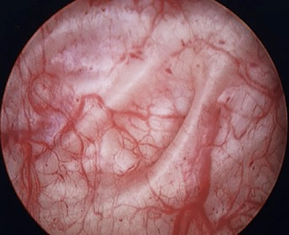
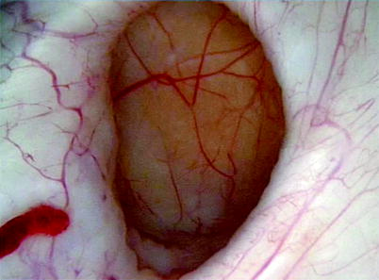
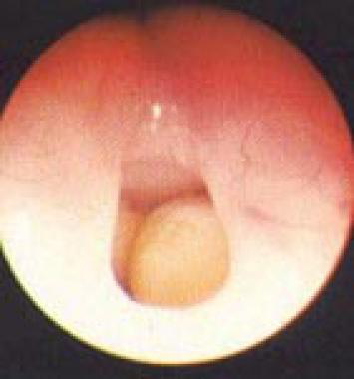
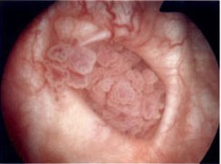
Patologie endoscopică vezicală - Diverticuli
Vezică de luptă (trabecule)
Diverticul vezical
Litiază în diverticul
Tumoră în diverticul

Slide 10
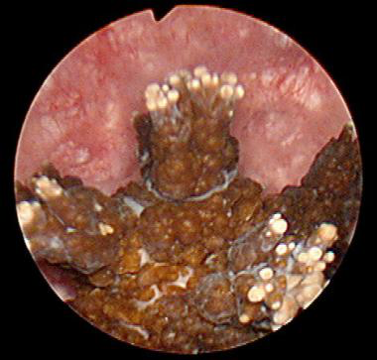
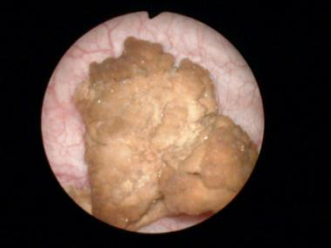
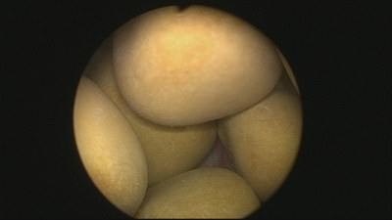
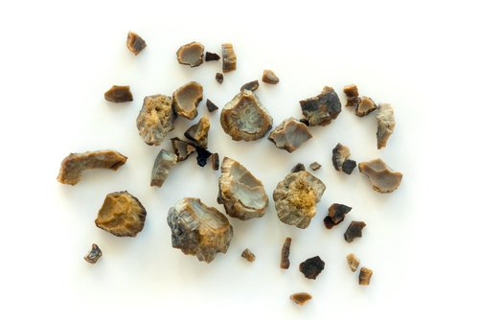
Patologie endoscopică vezicală - Litiază

Slide 11
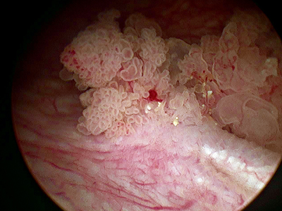
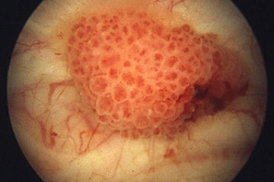
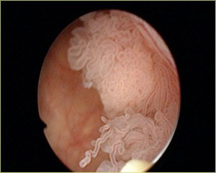
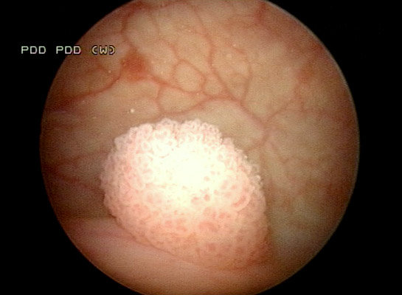
Patologie endoscopică vezicală – Tumori vezicale

Slide 12
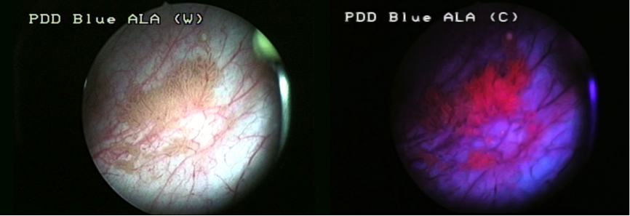
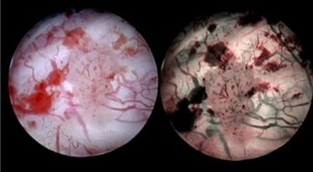
Patologie endoscopică vezicală
Metode moderne de diagnostic al TV
PDD – Diagnostic fotodinamic - Hexvix
NBI – Narrow band imaging

Slide 13
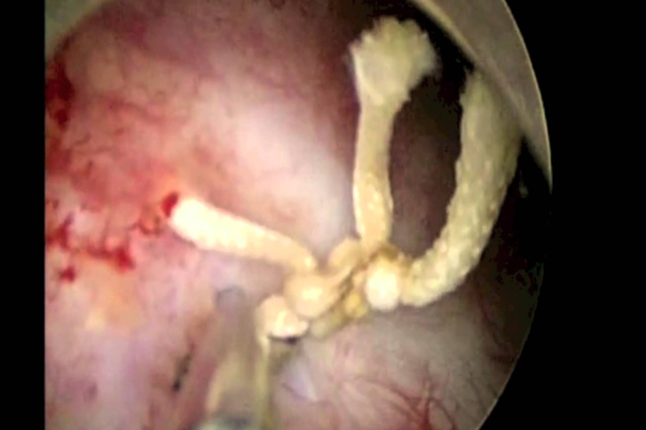
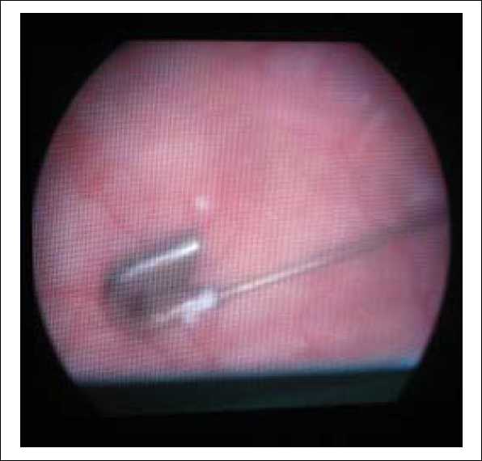
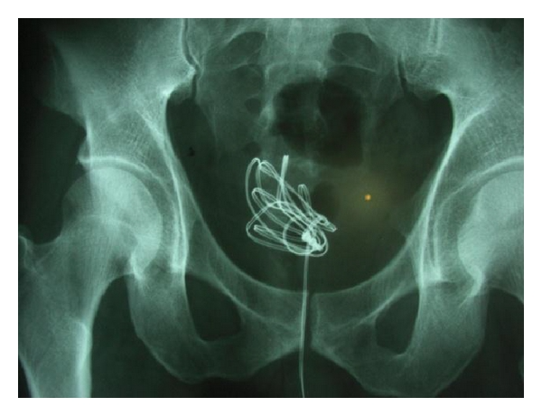
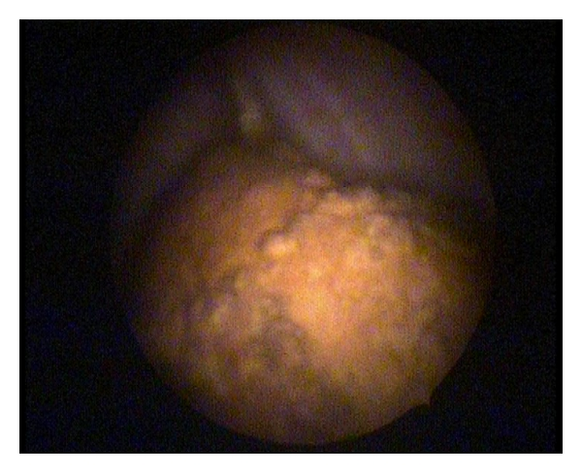
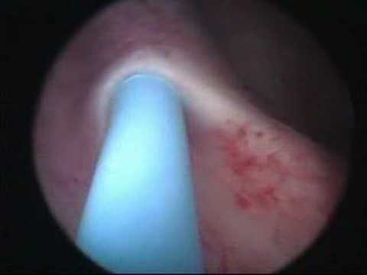
Patologie endoscopică vezicală – Corpi străini

Slide 14
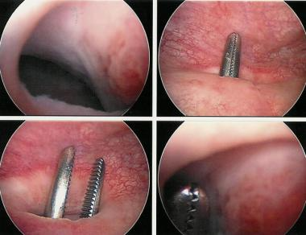
Patologie endoscopică vezicală - Fistule

Slide 15
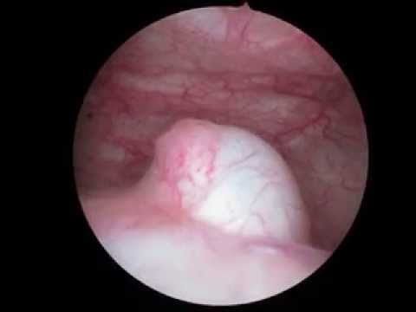
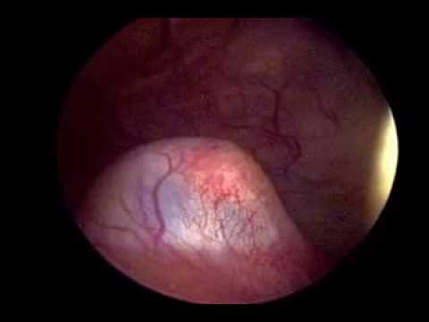
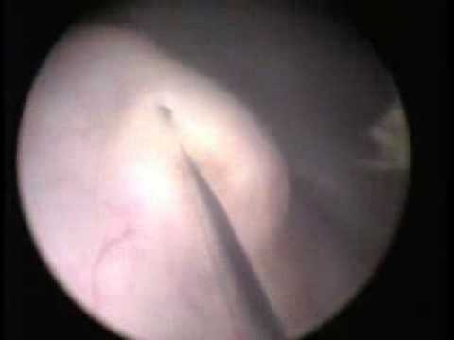
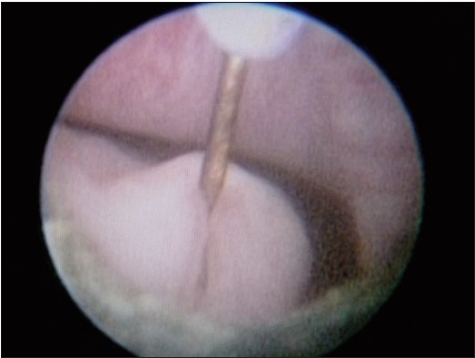
Patologie endoscopică vezicală - Ureterocel

Slide 16
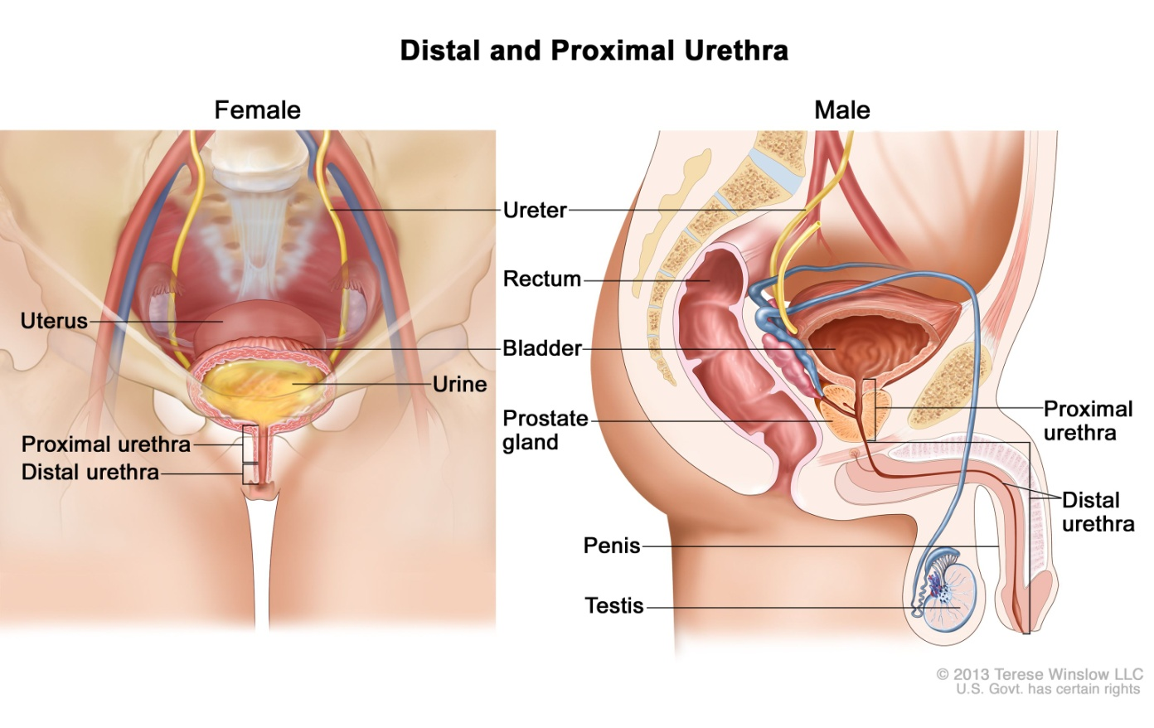
URETROSCOPIA
Uretra este un organ tubular prin care vezica urinară comunică cu exteriorul
Uretra feminină este scurtă (2,5-4 cm), largă, si aproape rectilinie
Uretra masculină este lunga (aprox. 20 cm), îngustă (10 mm diametru) si prezintă doua curburi: posterioară (fixă) si anterioară (mobilă).
Uretra masculină este cale comună genitală si urinară

Slide 17
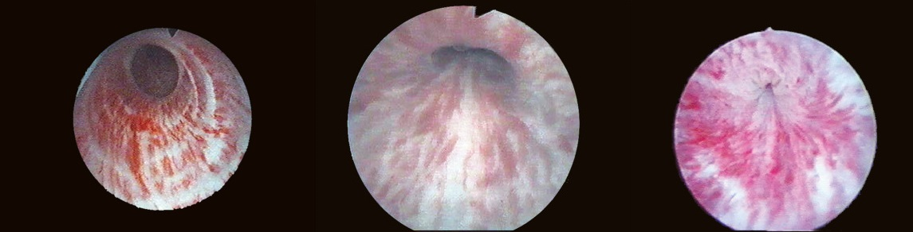
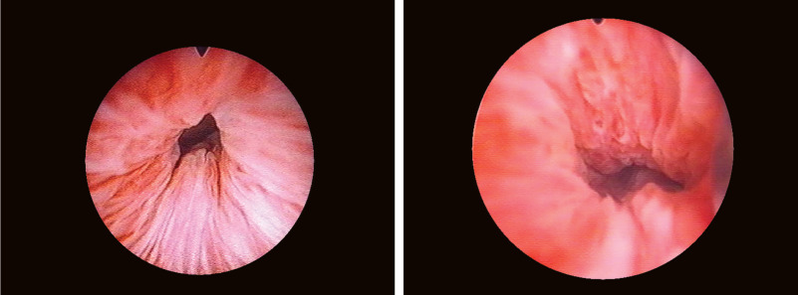
URETROSCOPIA
Explorarea endoscopică a uretrei se poate realiza cu cistoscopul
Aspect normal al mucoasei uretrale

Slide 18
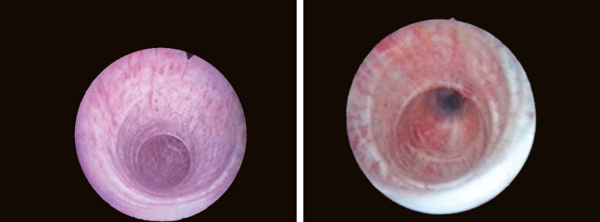
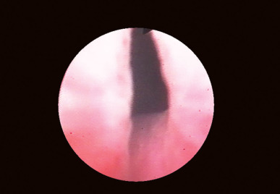
URETROSCOPIA

Slide 19
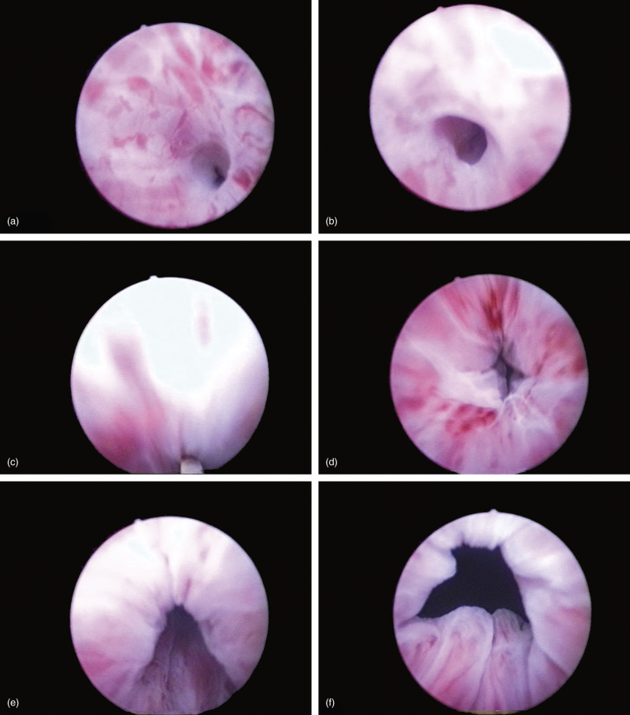
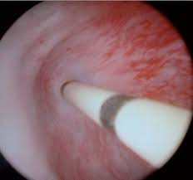
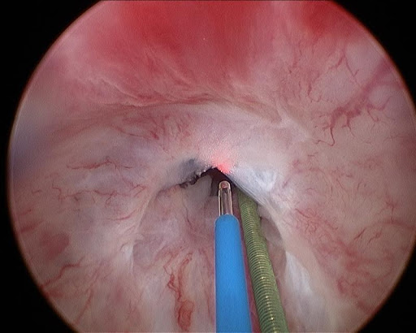
URETROSCOPIA
Strictură de uretră – aspecte endoscopice
Uretrotomie Optică Internă (UOI)

Slide 20
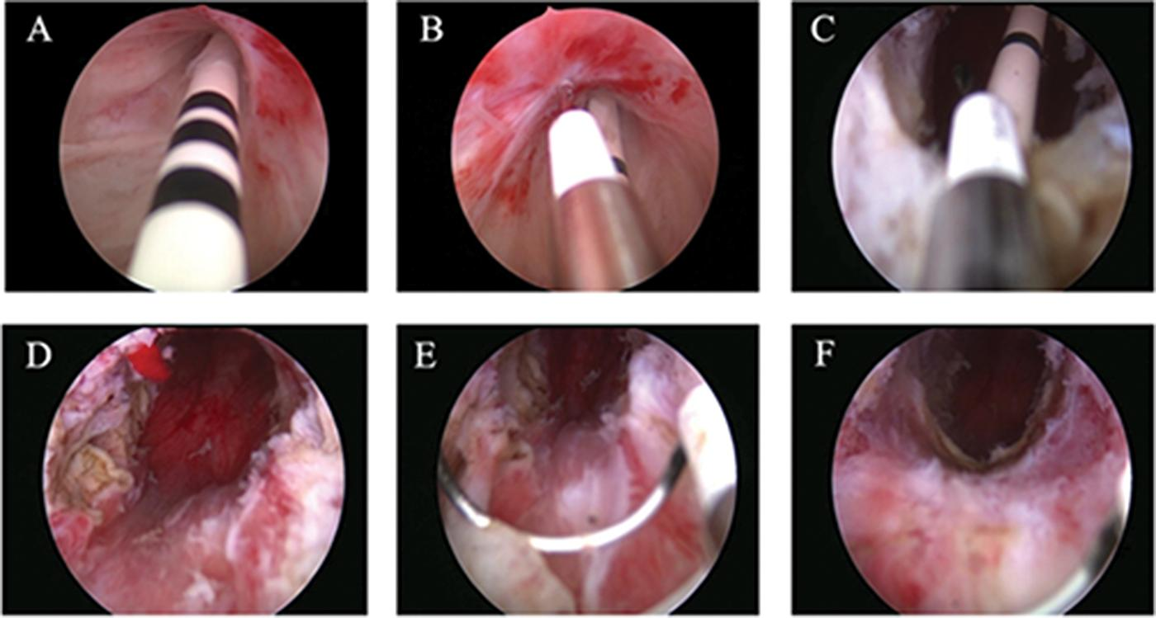
URETROSCOPIA
Uretrotomie optică internă bipolară vs. holmium

Slide 21
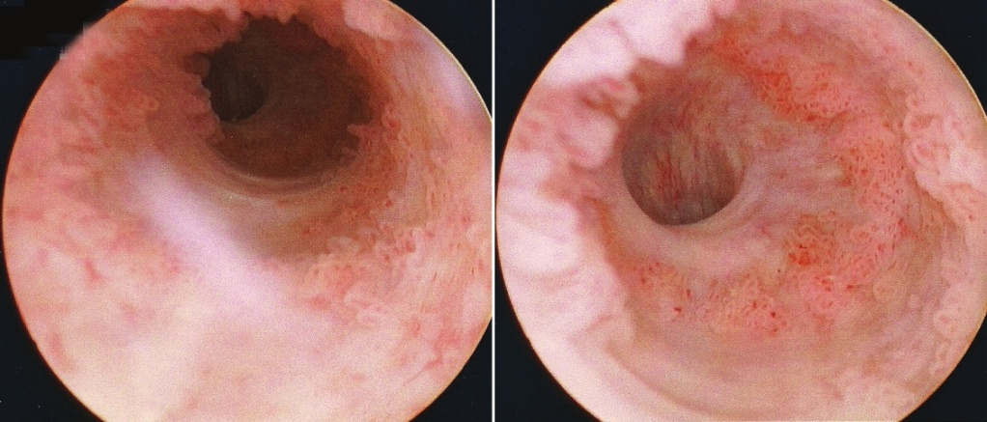
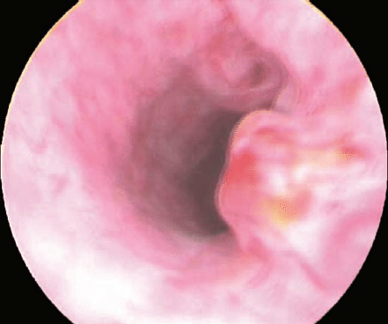
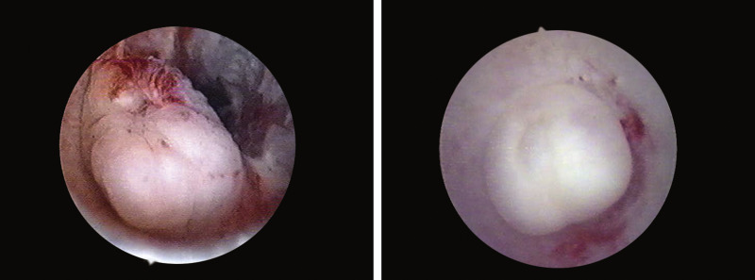
URETROSCOPIA
Neoplasme ale uretrei

Slide 22
Metode endoscopice de tratament ale afecțiunilor tractului urinar
Rezecția transuretrală a vezicii (TUR-V) - Transurethral resection of the bladder (TUR-B)
Rezecția transuretrală a prostatei (TUR-P) - Transurethral resection of the prostate
Cistolitolapaxie – fragmentarea si extragerea endoscopică a litiazei vezicii urinare
Uretrotomia Optică Internă (UOI)

Slide 23
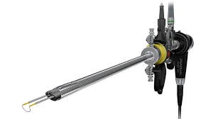
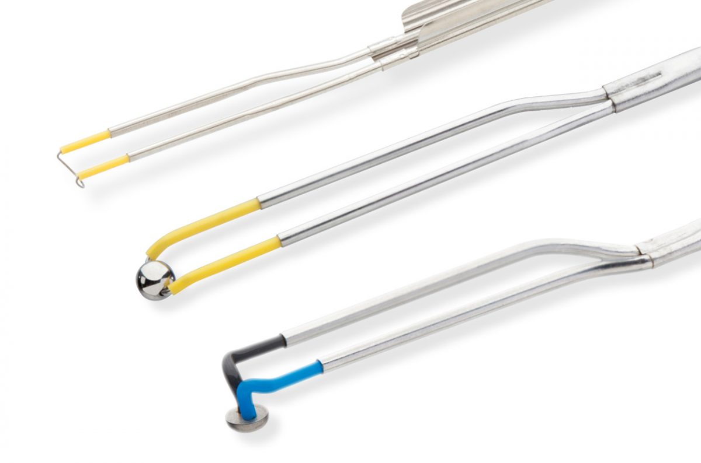

Instrumentar rezecție endoscopică
Atât TUR-V cât si TUR-P se pot practica cu ajutorului unui rezectoscop – instrument endoscopic format din partea optică similară cistoscopului și o parte lucrativă utilizată pentru rezecție.

Slide 24



TUR-V
Obținerea de probe de biopsie in vederea diagnosticului anatomo-patologic
Tratamentul endoscopic al tumorilor vezicale superficiale
Tratamentul endoscopic paliativ al tumorilor vezicale avansate
Rareori: tratamentul cistitei interstițiale
Riscuri: sangerare, perforație vezicală

Slide 25

TUR-V – aspecte intraoperatorii

Slide 26

TUR-P
Intervenție endoscopică folosită în tratamentul adenomului de prostată simptomatic
Se efectuează sub rahianestezie în poziție de litotomie
Avantaje: recuperare rapidă a pacientului, aspect estetic
Dezavantaje: risc de sângerare, stricturi de uretra, leziuni sfincteriene (incontinență urinară)

Slide 27


TUR-P - principiu

Slide 28


HoLEP
Holmium Laser Enucleation of the Prostate
Variantă modernă de tratament endoscopic al adenomului de prostată ce poate inlocui TURP
Avantaje: sângerare redusă, recuperare rapidă
Dezavantaje: preț ridicat, lipsa fragmentelor pentru ex AP

Slide 29



Cistolitolapaxia/Cistolitotriția
Intervenție endoscopică practicată în vederea tratamentului litiazei vezicii urinare (fragmentare/extragere)
Se efectuează cu litotritorul endoscopic mecanic ”Punch” (similar cu rezectoscopul) sau cu energie LASER
Riscuri: leziuni uretrale, vezicale

Slide 30
ENDOUROLOGIA
APARATUL URINAR SUPERIOR
Ureteroscopia + Nefroscopia

Slide 31

Aparatul urinar superior
Format din rinichi si uretere
Rinichi – organe pereche, bogat vascularizate
Uretere – organe tubulare, musculo-membranoase

Slide 32

Rinichii
Sunt organe pereche, bogat vascularizate (cei doi rinichi primesc aproximativ 20% din debitul cardiac de repaus)
Forma si dimensiuni – au forma unui bob de fasole si dimensiuni de aproximativ 10-12/5-6/2.5-3 cm
Sunt localizați retroperitoneal, în regiunea lombara (între vertebrele T12 si L3); rinichiul drept este situata cu 1-2 cm mai jos decât cel stâng
Înconjurați de grăsimea pararenală și perirenală ce oferă protecție
La polul superior al fiecarui rinichi se găsește glanda suprarenală

Slide 33

Rinichii
Pe marginea concavă (medială) a rinichilor, in porțiunea mediană, se găsește hilul renal – compus din artera renală, vena renală, vase limfatice si structuri nervoase
Tot la acest nivel se găsește si bazinetul (pelvisul renal) – formațiune in formă de pâlnie ce se continuă cu ureterul
În secțiune rinichiul prezintă: la periferie - corticala renală, iar central zona medulară, calicele si pelvisul renal
Delimitat de capsula renală

Slide 34

Ureterele
Au rolul de a conduce urina formata la nivelul rinichiului spre vezica urinară
Organe tubulare, musculo-membranoase
Lungime între 24 și 28 cm (Ureterul stâng este mai lung ca cel drept)
Calibru de 2-8 mm
Fiziologic prezintă 3 zone îngustate:
  joncțiunea cu bazinetul (joncțiunea pielo-ureterală)
  intersecția vaselor iliace
  joncțiunea cu vezica urinară (joncțiunea uretero-vezicală)

Slide 35

Ureteroscopia
Trendul actual în practica chirurgicala este dezvoltarea tehnicilor minim invazive
Ureteroscopia – explorarea endoscopică a ureterului si rinichiului
Ureteroscopul – este mai lung si mai subțire decât cistoscopul
Format din: sursă de lumină si lentilă, cameră video,
tub rigid sau flexibil între acestea

Slide 36




Ureteroscopia
Ureteroscop rigid
Ureteroscop flexibil
Teacă acces ureteroscop flexibil

Slide 37
Ureteroscopia
Indicațiile ureteroscopiei sunt: diagnostice si terapeutice
Indicatiile diagnostice ale ureteroscopiei:
- Evaluarea hematuriei
- Evaluarea tractului urinar superior dupa citologie urinara pozitivă
- Evaluarea defectelor de umplere evidențiate in cursul examenelor imagistice
- Reevaluare a tumorilor de tract urinar superior
Complicațiile ureteroscopiei pot fi:
- Hemoragia
- Infecții
- Lezarea ureterului sau a rinichiului

Slide 38


Ureteroscopia
Indicațiile terapeutice ale ureteroscopiei:
- Tratamentul litiazei reno-ureterale
- Tratamentul parțial sau total al tumorilor de uroteliu ale căilor urinare superioare
- Tratamentul stenozelor ureterale
Ureteroscopie: A) Rigidă B) Flexibilă
Abord prin ureteroscopie flexibilă

Slide 39



Ureteroscopia - imagini intraoperatorii/complicații
Aspect endoscopic normal al ureterului
Leziuni ureterale: A) Grad scăzut; B-C) Grad înalt
Leziuni ureterale: A)Ureter de aspect normal; B-C) Leziuni cauzate de teaca de acces ureteral a ureteroscopului flexibil (B – 13F; C-14F)

Slide 40


Ureteroscopia flexibilă
Litiaza renală
Aspect intrarenal in timpul ureteroscopiei:
a) Aspect normal al papilelor renale
b-d) Depuneri de calciu – Placi Randall - de diferite mărimi
Aspect intrarenal in timpul ureteroscopiei:
a) Aspect normal
b, d) Ducte Bellini mult lărgite
c) Calcul renal format intr-un duct Bellini

Slide 41


Ureteroscopia
Litiaza ureterală
Calcul ureteral în cursul:
a) Extragerii cu sonda Dormia
b) Fragmentării cu LASER
Calcul ureteral în cursul fragmentării LASER si extragerii și aspect post-tratament

Slide 42


Ureteroscopia
Tumori uroteliale
Tumora ureterală papilară
Tumora ureterală de grad înalt

Slide 43

Ureteroscopia
Ureterită chistică

Slide 44

Nefroscopia
Reprezintă o metodă endoscopică percutanată minim-invazivă de explorare a interiorului rinichilor și tretament al litiazei renale
Aceasta se practică utilizând nefroscopul rigid sau flexibil introdus percutanat prin intemediul unei teci rigide (Amplatz)
Este folosită in principal pentru tratamentul litiazei renale (>2cm) printr-un procedeu numit: NLP – Nefrolitotomie percutanată
Complicațiile nefroscopiei pot fi:
- Hemoragia
- Infecțiile
- Lezarea rinichilor
- Lezarea altor organe adiacente

Slide 45



Nefroscopia
Nefroscopia se practică cu pacientul in poziție de decubit ventral sub anestezie generală
Localizarea și puncționarea rinichiului (căii urinare) se realizează sub ghidaj dublu: ecografic și radiologic
Se dilată progresiv traseul, apoi se introduce teaca Amplatz prin care se inseră in calea urinară nefroscopul rigid/flexibil
Calculii se fragmenteză prin energie mecanică (balistic), sonică sau LASER, iar fragmentele se extrag cu pense speciale
Nefroscop rigid
Nefroscop flexibil

Slide 46


Nefroscopia
Nefroscopie rigidă
Nefroscopie flexibilă

Slide 47

Vă mulțumesc !

